Slide 1
예측구간 커버리지 이상 진단과 무변환 재검증
연구 흐름 요약 — 앙상블 → 커버리지 이상 발견 → 원인 분석 → 무변환 재검증 → 해결 확인
박민수

Slide 2
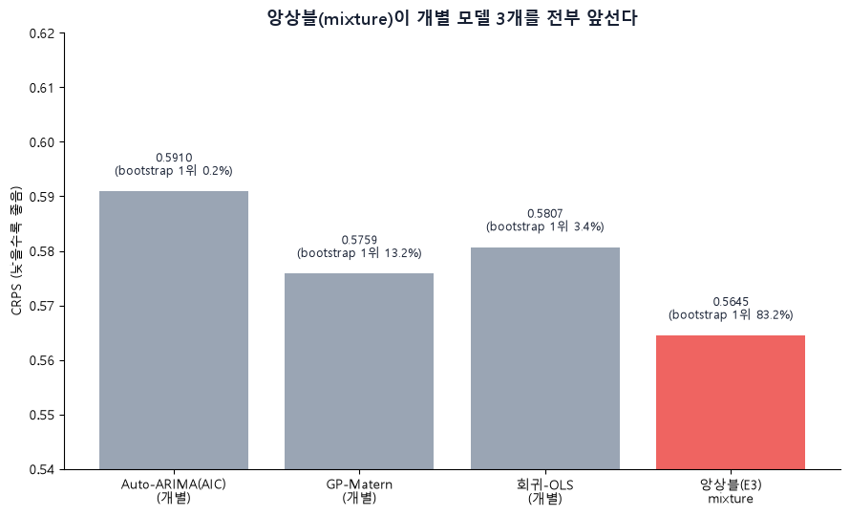
앙상블
앙상블이 개별 모델 3개를 전부 앞선다
● 결합순위 3자 동점 앙상블
(GP-Matern·Auto-ARIMA(AIC)·회귀-OLS) 앙상블
● 결과
: 앙상블이 전부 앞섬
● block bootstrap 1위 비율 86.2%
● 최종 선정: E3 앙상블(권장)
무변환 검증 흐름
1

Slide 3
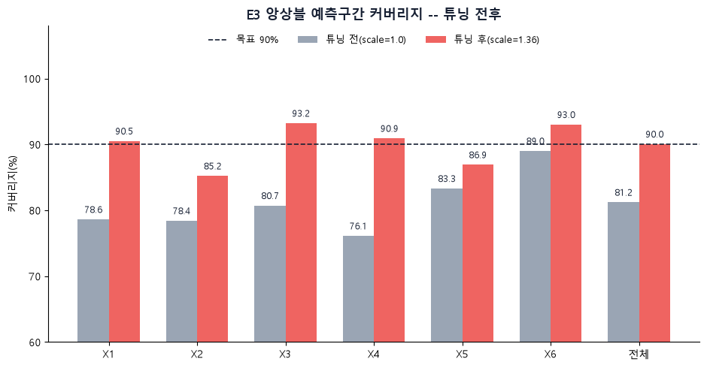
예측구간 커버리지 확인
E3 앙상블 예측구간의 실제 커버리지는?
● 목표 90% 예측구간, 튜닝 없이 그대로 쓰면 전체 커버리지 81.2%
● safety 배율(중심 기준 폭 확대) 탐색 → scale=1.36에서 정확히 90.0% 도달
무변환 검증 흐름
2

Slide 4
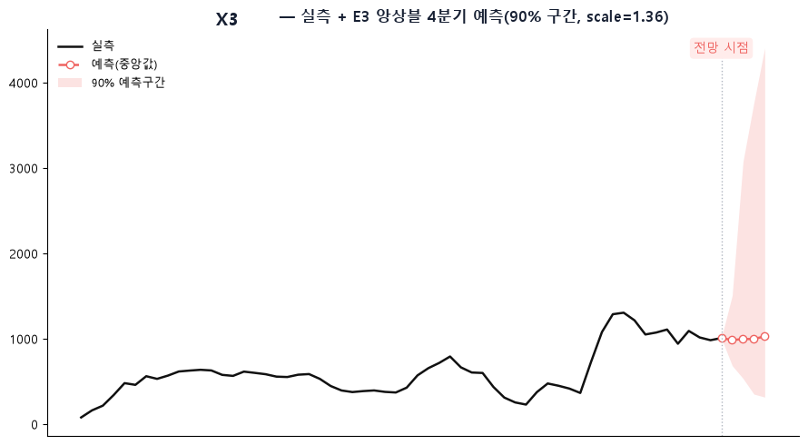
문제 발생
'X3' 스케일 이슈 발생
● h=4(4분기 뒤) 90% 구간: [317, 4,408] — 폭 4,090.5
- 다른 5개 변수 대비 압도적으로 넓음
● 이대로면 실제 서비스에서 쓸모없는 구간
→ 원인 파악 필요
무변환 검증 흐름
3

Slide 5
원인 분석
원인 분석: 정규화 부재? 아니면 로그변환의 부작용?
● 가설 1: 정규화(z-score) 부재 → 검증 결과 기각
- GP-Matern(이미 정규화, normalize_y=True) std 0.5957
- 회귀-OLS(정규화 불필요) std 0.4851
- Auto-ARIMA(개념無) std 0.6191
→ 정규화 여부와 무관하게 셋 다 큼 → 정규화가 원인이 아니다
● 진짜 원인 ①
: 로그공간 h=4 잔차 std(0.5~0.6)가 이 변수 로그값 자체의 역대 std(0.511)와 맞먹음 — 예측력이 거의 없는 수준
● 진짜 원인 ②
: exp() 를 사용해 스케일이 복리로 커짐
● 결과: 로그변환 없이 계산하면 h=4 폭이 4,090.5 → 1,437.7로 2.8배 감소
무변환 검증 흐름
4

Slide 6
무변환 검증
변환 없이 처음부터 재검증
● 모델·지표(CRPS+Likelihood, Borda)를 쓰되 6개 변수 전부 무변환
● 회귀의 CRPS 1위(0.5793)가 사라짐 — 로그/로짓 변환의 인위적 이점이었음
- Auto-ARIMA가 결합순위 1.0 단독 1위(3-1은 근소한 동점 1.5·2.0·2.5)
● 앙상블 구성원 교체: 회귀-OLS → GP-RBF (상위 3개 구성 자체가 바뀜)
- Auto-ARIMA(AIC)가 1.5로 근소 1위(4-1은 3자 완전동점 3.0=3.0=3.0)
- GP-Matern 우위가 변수 1개 편중이 아니라 변수마다 고르게 분산됨
● GARCH/SV는 무변환에서도 동일하게 기각 — 앙상블(E3) 권장 결론도 그대로 유지
무변환 검증 흐름
5

Slide 7
재검증 비교
결합순위가 어떻게 달라졌나
지표 | 변환 | 무변환
CRPS 1위 | 회귀 (0.5793) | Auto-ARIMA (0.5719)
Likelihood 1위 | Auto-ARIMA (-0.755) | Auto-ARIMA (-0.756)
결합순위(Borda) 1위 | Auto-ARIMA 1.5 (근소) | Auto-ARIMA 1.0 (단독)
bootstrap 1위 비율 | 회귀 56.8% | Auto-ARIMA 45.2%
회귀의 CRPS 우위가 사라지고 Auto-ARIMA가 두 지표 모두에서 단독 1위가 됐다 — 근소한 동점이 뚜렷한 승자로 바뀜
무변환 검증 흐름
6

Slide 8
재검증 비교
3자 동점이 어떻게 달라졌나
지표 | 변환 | 무변환
CRPS 1위 | GP-Matern (0.5759) | GP-Matern (0.5640)
Likelihood 1위 | Auto-ARIMA (-0.755) | Auto-ARIMA (-0.756)
결합순위(Borda) | 3자 완전동점 (3.0=3.0=3.0) | Auto-ARIMA 1.5 근소 1위
앙상블(E3) 구성 | ARIMA+GP-Matern+회귀-OLS | ARIMA+GP-Matern+GP-RBF
완전동점이 근소한 단독 1위로 좁혀지고, 앙상블 구성원이 회귀-OLS에서 GP-RBF로 교체됐다
무변환 검증 흐름
7

Slide 9
예측구간 커버리지 확인
무변환 E3 앙상블로 예측구간 커버리지 재튜닝
● 새 E3 구성: Auto-ARIMA(AIC) + GP-Matern + GP-RBF (4-2 결합순위 상위 3개)
● 튜닝 없는 원래 커버리지: 80.3% (5-1의 81.2%와 비슷한 수준)
● safety 배율 탐색 → scale=1.42에서 정확히 90.0% 도달(5-1은 1.36)
● 변수별 편차도 11.0%p → 6.5%p로 축소(5-1의 8.0%p보다 더 잘 좁혀짐)
● 무변환이라 역변환 과정 자체가 불필요 — 모델 출력이 곧 원래 스케일
무변환 검증 흐름
8

Slide 10
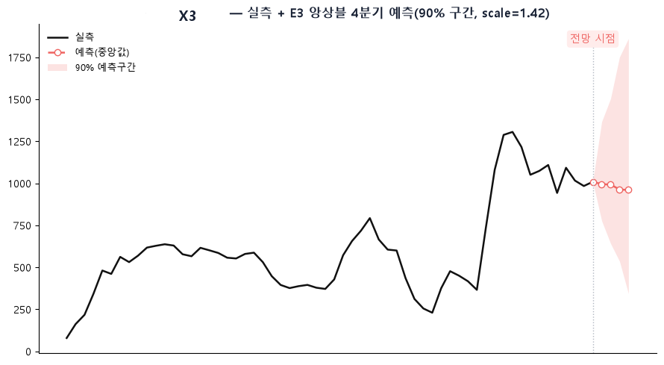
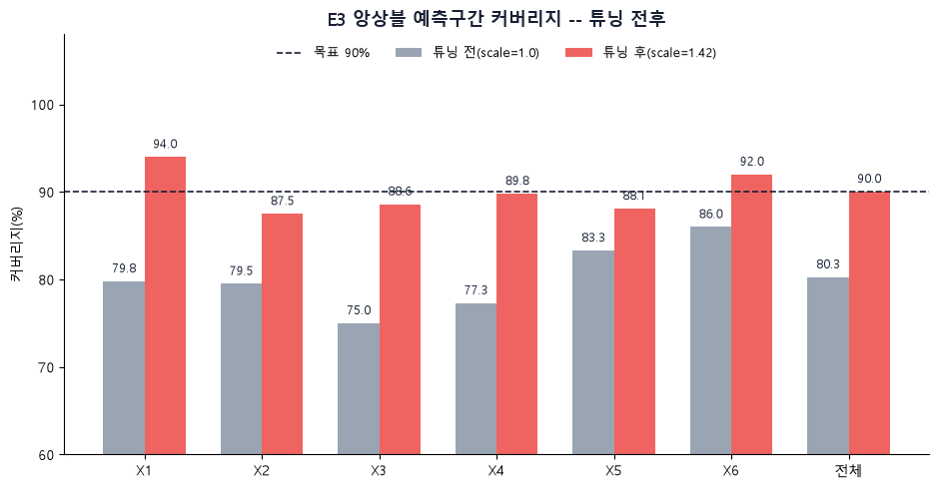
결과 확인
무변환 후: X3 구간 정상화
h=4 구간폭 4,090.5 → 약 1,438 수준으로 축소(2.8배) · 전체 커버리지 80.3%→90.0% 목표 정확히 도달 — 문제 해결 확인
무변환 검증 흐름
10

